Slide 1
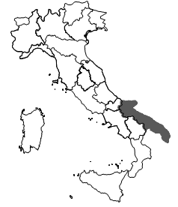
AGENZIA DEL DEMANIO – DIREZIONE REGIONALE PUGLIA E BASILICATA …..
Iniziativa: Protocolli di Intesa per la realizzazione del Polo della Giustizia di Bari
Immobili demaniali coinvolti: Ex Caserme Milano e Capozzi (scheda BAB0400/parte)
Complessi immobiliari Ex Caserme “Milano” e “Capozzi ” siti in Bari alla C.da Vassallo, Via Alberotanza, s.n.c., CAP 70125
Soggetti istituzionali coinvolti:
1) Ministero della Giustizia
2) Agenzia del Demanio
3) Città metropolitana di Bari
4) Comune di Bari
5) Provveditorato interregionale alle OO.PP. per la Campania, Molise, Puglia e Basilicata
6) Corte di Appello di Bari
7) Procura Generale della Repubblica presso la Corte d'Appello di Bari
8) Ministero delle Infrastrutture e dei Trasporti
Descrizione iniziativa
Localizzazione degli uffici giudiziari (penali e civili) in un unico polo metropolitano da realizzare presso le Caserme dismesse “Capozzi” e “Milano” di Bari.
Obiettivi strategici che si intendono perseguire:
Attivazione di Investimenti pubblici;
Migliore e più efficiente allocazione delle P.A.;
Risparmi di spesa;
Razionalizzazione degli assetti patrimoniali pubblici.

Slide 2
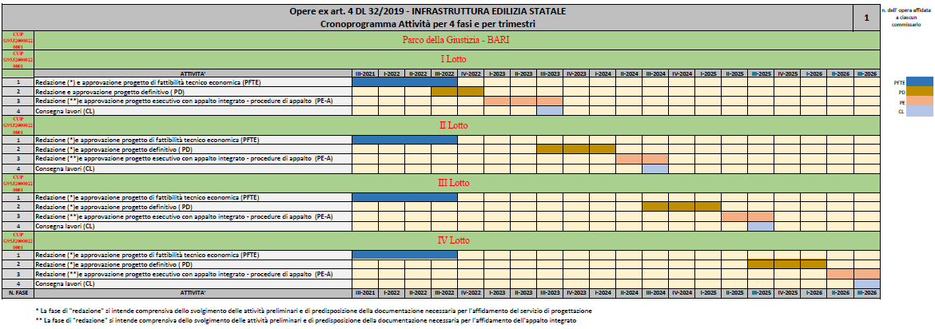

AGENZIA DEL DEMANIO – DIREZIONE REGIONALE
Cronoprogramma dell’iniziativa: realizzazione

